Slide 1
天津开发区科海化轻机电有限公司 商业计划书
水环境治理技术和水处理剂整体服务提供商

Slide 2
公司简介
天津开发区科海化轻机电有限公司位于天津滨海新区，是一家致力于污水处理新材料、净水处理新材料的技术研发与市场应用型环保科技企业。
公司在“两弹一星”功勋奖章获得者王希季院士（中国科学院资深院士、国际宇航院院士）的指导下，以硅藻精土污水处理技术为基础，深入研究硅藻纳米微孔新材料，集硅藻精土系列产品应用技术开发、水处理工艺设计及工程实施为一体。创新研发了DM非均相催化污水处理工艺，以及针对不同水体的生物处理剂和化学处理剂，取得了多项发明专利和荣誉证书。并与国内部分高校合作成立产学研基地。已成功实施了多项大中小型水处理项目，获得了高度评价。
公司DM污水处理工艺在2020年度中国创新创意大赛通过专家评审，获得天津赛区第二名，也是2020年中国企业国际融资洽谈会暨民企投融资洽谈会重点推介项目。
公司愿景：水清中华，造福于民。

Slide 3
生物水处理剂
硝化细菌 | 生物净水剂 | 生物蛋白 絮凝剂 | 生物除臭剂 | 高效EM菌
反硝化细菌 | 生物控藻 菌剂 | 生活垃圾 堆酵菌剂 | 杀菌灭藻剂 | 水质活化剂
高效COD 降解菌剂 | 有机物降解菌剂 | 高效复合 生物碳源 | 生物酶 | 反渗透 清洗剂
化学水处理剂
聚合氯化铝 | 氨氮去除剂 | 次氯酸钠 | 消泡剂 | 活性炭
聚丙烯酰胺 | COD去除剂 | 二氧化氯 | 硫酸铝 | 氢氧化钠
聚合硫酸铁 | 聚硅酸铝 | 三氯化铁 | 益维磷 | 过氧化氢

Slide 4
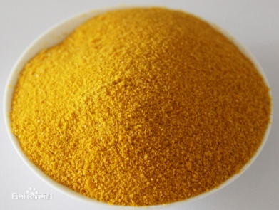
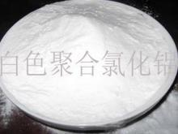
聚合氯化铝是一种应用十分广泛的无机高分子高效净水剂，工业上最大的用途是作为水处理絮凝剂，由于氢氧根离子的架桥作用和多价阴离子的聚合作用而生成的分子量较大、电荷较高的无机高分子水处理药剂，具有混凝性能好、絮体大、用量少、效率高、沉淀快、使用范围广等优点，主要用于净化饮用水和给水的特殊水质处理，还广泛应用于生活污水、工业废水、污泥处理。
使用领域： 1.城市污水处理； 2.各种工业废水处理：印染废水、皮革废水、含氟废水、重金属废水、含油废水、造纸废水、洗煤废水、矿山废水、酿造废水、冶金废水、肉类加工废水、污水处理； 3.工业废水和废渣中有用物质的回收、促进洗煤废水中煤粉的沉降、淀粉制造业中淀粉的回收； 4.城市给排水净化：河流水、水库水、地下水； 5.工业给水净化； 6. 造纸施胶； 7. 糖液精制； 8. 铸造成型； 9. 催化剂载体； 10. 医药精制； 11. 水泥速凝； 12. 化妆品原料。
应用领域 | 单位：公斤/万吨水 | 应用领域 | 单位：公斤/万吨水
城市污水 | 150～500 | 电镀废水 | 200～1000
冶金废水 | 200～1500 | 造纸废水 | 500～3000
印染废水 | 1000～3000 | 漂染废水 | 1000～3000
造漆废水 | 1000～3000 | 制革废水 | 1000～3000
食品废水 | 500～1500 | 化工废水 | 500～1000
乳化废水 | 500～2000 | 洗煤废水 | 300～1000

Slide 5
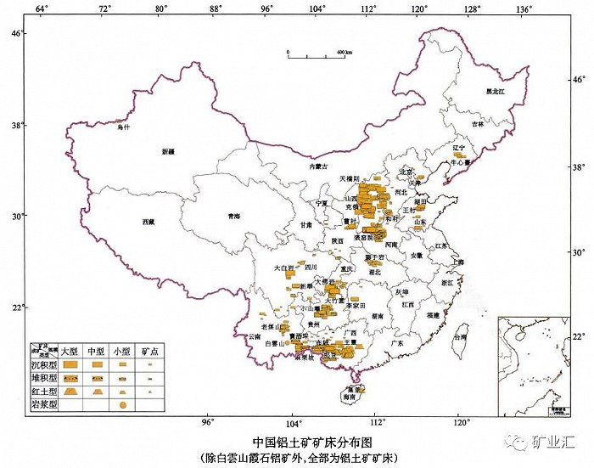
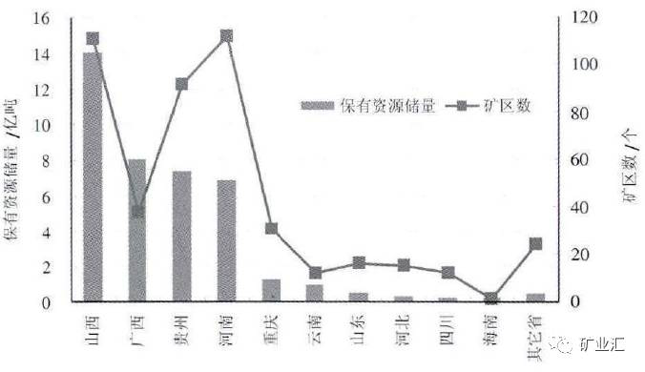
污水处理已经成为我国环保工作的重中之重，随着各地环保部门对污水水质排放标准的提高，推动了净水药剂聚合氯化铝产品需求的增加。当前，全国各地污水处理厂的众多项目在不断的建设并投入使用，为聚合氯化铝提供了一个很好的市场发展机会。国家污水排放标准的提升，也带动高含量聚合氯化铝产品价格上涨。
我国聚合氯化铝生产大部分集中于我国河南省巩义地区。巩义区域行业集中发展，已形成了基地式的产业群。但该地区铝矿资源经多年开采，已显贫乏。转而从山西省孝义地区购买氧化铝、铝矾土等生产聚合氯化铝的原材料。
山西境内普遍存在的铝土矿资源，分布广泛，但又相对富集，主要集中在霍西盆地西北边缘的孝义铝土矿，是山西铝土矿的典型代表，有铝土矿资源量为3.95亿吨。该地区矿床密度大、矿床连续性好、储量集中、矿床规模多为大型，是中铝山西铝厂的主要矿源地。所以在此地设厂生产具有得天独厚的资源优势，由于掌握了原材料的资源优势，将来在市场竞争中会有更多的话语权、定价权、立于不败之地。

Slide 6
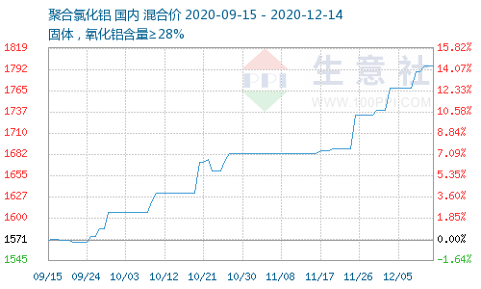
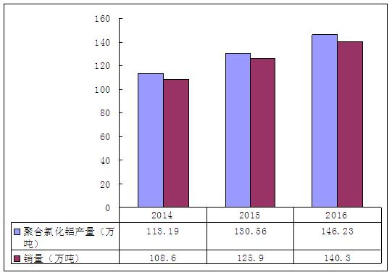
对于水务处理的规划必然增加对聚合氯化铝的需求，根据数据测算，我国污水处理对于聚合氯化铝的需求达到75万吨，而污水处理只占全部聚合氯化铝应用行业的35%左右的市场份额，以此推算，我国对于聚合氯化铝行业的需求量为214万吨，将近有100万吨的市场缺口。下一步随着国家对我国环保治理要求的进一步提高，用于工业污水处理领域的聚合氯化铝用量将大幅提高，聚合氯化铝市场前景广阔。

Slide 7
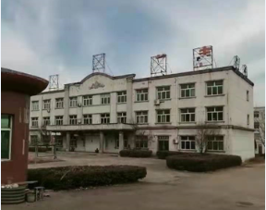
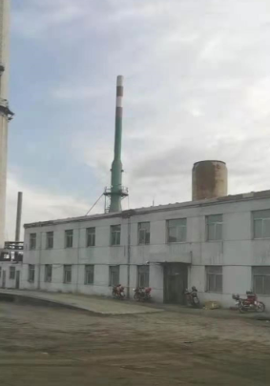
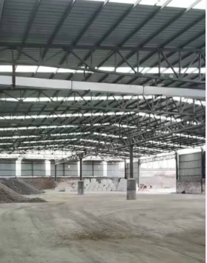
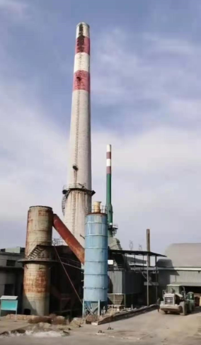
厂区实景
该厂区位于山西省孝义市城郊，原为焦化厂，现已停产，手续齐全，有办公楼、有厂房、有仓库。生产聚合氯化铝不需额外走立项审批手续。

Slide 8
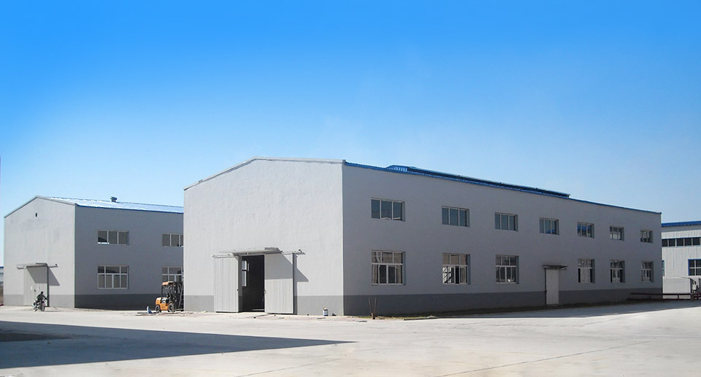
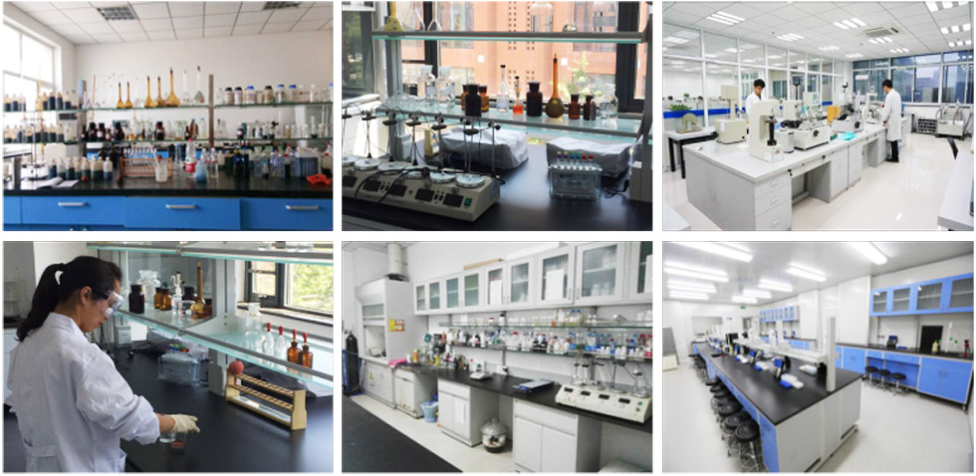
药剂复配分装及实验室

